Slide 1
Есть ли у вас план
Как планировать продвижение сайта – бюджеты, сроки, результаты?
Сергей Кошкин
www.smartseo.ru
ноябрь 2012

Slide 2
"Кто еще до сражения побеждает предварительным расчетом, у того шансов много"
СУНЬ-ЦЗЫ, "Искусство войны"
Notes:
Разговорами о планировании никого не удивишь.
Планирование давно и успешно используется в самых разных сферах и нет особой нужды говорить о его пользе и необходимости.
Но вот в сфере SEO планирование пока используется далеко не всегда.
Мы видим это по обращению к нам новых клиентов - половина из них в очень общих чертах представляет себе, чего можно ожидать от SEO, сколько это может стоить и как быстро можно получить результат.

Slide 3
Планирование в SEO
Слишком общая постановка задачи:
  Сколько стоит раскрутка?
  Можете поставить нас на первые строчки?
  Сколько у вас стоят запросы?
  Можете увеличить посещаемость?
Notes:
Вопросы закономерные, но без конкретизации не дают понимания – что это даст вашему бизнесу? Как увеличится доход, получаемый при помощи сайта?
Видя такую неподготовленность клиента, у некоторых оптимизаторов может возникнуть соблазн - продать клиенту не ту услугу, которая ему действительно нужна, а ту, которую продать выгодней и проще.
В результате возникают проблемы, ведущие в лучшем случае к разочарованиям клиентов в SEO, в худшем - к серьезным или фатальным потерям в бизнесе.

Slide 4
Частые проблемы:
Запросы продвинули - трафика нет или мало
Трафик вырос - продаж мало
Запросы, трафик и продажи выросли - но не окупили затраты
На переделку сайта потребовалось много времени и денег
Не просчитали наполнение сайта контентом
Notes:
ИТОГ - взаимное недовольство, потери в бизнесе
Планировать необходимо, чтобы попытаться понять до начала работ, сколько потребуется времени, ресурсов и денег.
И какой результат для бизнеса можно ожидать в итоге. Окупятся ли ваши усилия?

Slide 5
Что планировать?
Какой результат планируете получить? Трафик - сколько его нужно, чтобы окупить затраты? Запросы - какие, достаточно ли полно они охватывают вашу аудиторию, ваш ассортимент товаров?
За какое время (к какому сроку)? (Здесь мало одного желания, нужно учитывать и реальные возможности оптимизаторов, требуется совместное обсуждение)
Контрольные точки и этапы (когда будут видны первые результаты и пр)
Бюджеты (и не только на собственно SEO)
Возможный объем изменений на сайте (программисты, контент-менеджеры, дизайнеры и пр)
Планирование собственного бизнеса (склад, курьеры и пр) - в расчете на рост бизнеса.

Slide 6
Точность планирования
Можно ли составить точный план и не ошибиться?
Абсолютно точно планировать (по нашему опыту) не получается
Всегда есть погрешность в ту или иную сторону
Ошибки на стадии планирования
Человеческий фактор в процессе работы

Slide 7
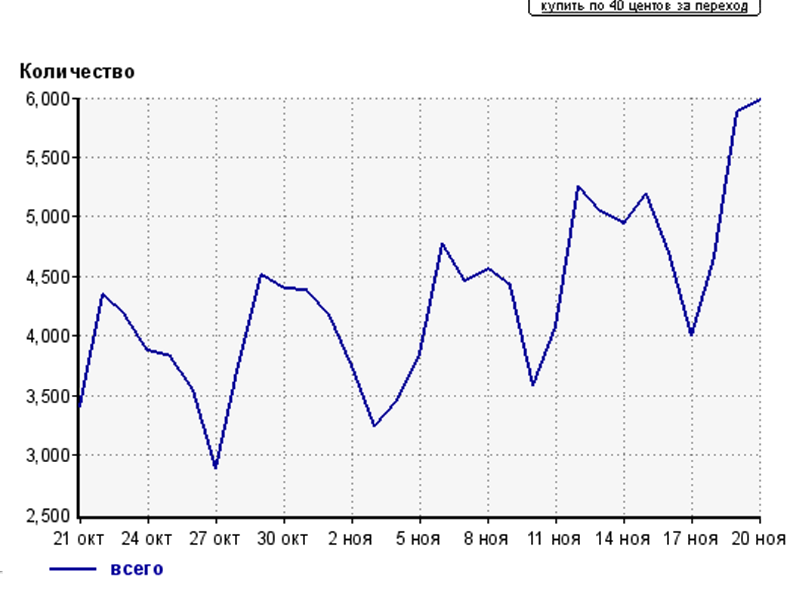
Перевыполнили !
Notes:
ГРАФИК 1 - был составлен план роста до 5000 в декабре. Сейчас ноябрь, но план уже перевыполнен - около 6000 в сутки.
Доволен ли клиент? Опять-таки по нашему опыту - нормальный клиент не бывает полностью доволен никогда :)

Slide 8
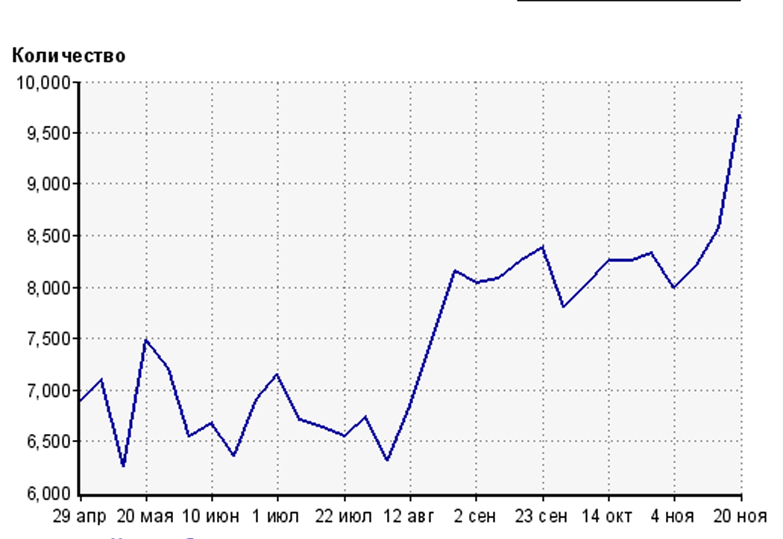
Недовыполнили ☹
Notes:
ГРАФИК 2 - был составлен план роста регионального трафика в два раза - с 6000 до 12 000. Рост есть - но только до 10 000 в сутки.
Но даже такой степени приближения хватает, чтобы минимизировать финансовые риски и получать достаточные результаты. Здесь при планировании было допущено несколько ошибок с обеих сторон. Тем не менее мы продлеваем договор на следующий период.

Slide 9
С чего начать?
С понимания показателей своего бизнеса.
Конверсия
Средний чек
Маржа
Сезонность
Доходы от рекламы
Возможно, с детализацией по группам товаров и тп - чтобы понять приоритетные задачи развития. Особенно если проект крупный.
Notes:
Зная эти параметры, можно более или менее точно понять, какие результаты и за какие деньги вы готовы (вам выгодно) заказать - получить от продвижения.
Вы уже можете поставить задачу оптимизаторам или оценить выгодность их предложения.

Slide 10
Продажи товаров и услуг
Допустим, у вас магазин с посещаемостью 500 человек в сутки = 12 500 в месяц.
Средняя конверсия 1%=125 покупок, средняя маржа 500 рублей.
В результате грустных подсчетов получается, что ваша "грязная" прибыль составляет
125х500=62 500 руб в месяц.
Если оптимизаторы в два раза увеличат вашу целевую посещаемость с бюджетом 50 000 руб-месяц - смысла в таком продвижении нет.
Если же за эти деньги ваша посещаемость будет увеличена до 3000 в день = 75 000 в месяц, прибыль вырастет до 750х500=375 000 руб в месяц. Такой вариант уже можно рассматривать.
Notes:
Здесь мы оставляем за скобками такие вопросы, как содержание офиса с персоналом, возможные колебания конверсии, расходы на контент и программинг и прочие затраты, которые на практике конечно необходимо учитывать.

Slide 11
Порталы, СМИ, Classified
У сайтов, продающих рекламу, похожая схема подсчетов
Зная, на какую сумму вы откручиваете рекламы при посещаемости в 10 000 в день, можно с некоторой погрешностью посчитать доходы при росте до 20 000 - 30 000 …
И сделать выводы о целесообразности и допустимой цене продвижения.
Notes:
Здесь также за скобками остаются такие нюансы как глубина просмотра и показы, разная стоимость трафика в разных тематиках и прочие моменты, о которых владельцы порталов знают лучше оптимизаторов.

Slide 12
Стоимость посетителя
Еще один производный параметр, который можно вычислить на основе накопленной статистики – приемлемая стоимость посетителя.
1% - 100п – 500 руб
1п – 5 руб
Сколько можно за него заплатить?
10 000п/д = 250 000 п\мес = 200 000 руб
1п – 80 коп
Сколько можно за него заплатить?

Slide 13
Для новых сайтов
Если у вашего сайта не накопилось достаточной статистики?
Ищите инсайдерскую информацию от конкурентов
Проведите тестовую рекламную кампанию
Купите целевой трафик и проверьте конверсию или монетизацию
В ряде отраслей средняя конверсия известна
Notes:
Разобравшись со разумной стоимостью трафика или посетителя – можно обсуждать с оптимизаторами размеры бюджетов и масштабы задачи.

Slide 14
Планирование по запросам
Небольшие и-или нишевые сайты
(заказ такси, доставка пиццы, ремонт айфонов?)
Оценка в сервисах продвижения (Seopult, Megaindex)
Оценка рекламной кампании в Директе
Сравните полученные данные по стоимости
Получите представление о возможном трафике (прогноз переходов в Директе)
Что обойдется дешевле? (в конкурентных тематиках – дешевле продвижение, в неперегретых узких темах – контекст)
Notes:
Вот интересный случай. Клиент просил продвигать его по тематическим запросам – около 20. Мы посчитали, что эти запросы только выглядят частотными в его теме, но цена их завышена, а трафика будет мало. И предложили свой список из 400 запросов.
После споров и сомнений решили провести эксперимент – две рекламные кампании, по неделе каждая, с одинаковыми бюджетами – по каждому из списков.
Вторая неделя – в четыре раза больше трафик и заметное увеличение звонков.

Slide 15
Планирование трафика
Смотрим на лидеров в теме:
  их трафик
  качество их сайтов
  объем контента
  ассортимент товаров – сравниваем со своими показателями
  На первом этапе возможный трафик – половина от лидера-близнеца
Составляем полный список запросов:
  Действительно полный
  100 товаров – 1000 запросов, 1000 товаров – 10 000+ запросов
  В среднем по больнице 10 000 запросов – 4 000 в сутки из поиска
Notes:
PS – Еще раз про стоимость – можно попробовать посчитать ее и с этого входа. 10 000 запросов – от 10 руб за запрос.
Месячный бюджет от 100 000
Если получим трафик 4000 в сутки = 100 000 в месяц. Стоимость перехода получится в районе 1 руб-переход.
Сильно зависит от конкретики (поисковый спрос в теме, качество сайта и его размер) – стоимость может колебаться, но ориентиры для сверки похожи на предыдущие оценки.
Вообще этот слайд - про достижимые ориентиры по трафику, к которым можно стремиться и которые можно объявлять оптимизаторам в качестве задачи. После получения цен и сроков от них – можно сравнить тем представлением о стоимости трафика и посетителя, о котором мы говорили в начале доклада.

Slide 16
Сроки и этапы
Улучшать и продвигать сайт можно вечно, мы говорим здесь о первом разумном сроке для разных задач:
ВЧ – до 1 года
СЧ- до 6 мес
Трафик – от 2-6 мес (от готовности сайта)
Ежемесячная динамика, как минимум со второго месяца
3 или 4 месяц и далее – контроль показателей (процент запросов в топ, промежуточный цифры трафика и тп)
Сроки могут сдвигаться от месяца до бесконечности, если растянулись работы по оптимизации сайта (технические работы, контент) – см. далее…

Slide 17
Технические работы
Возможная коррекция движка, устранение уязвимостей и проблем
Коррекция структуры, перелинковка страниц, создание дополнительных разделов или дробление существующих
Возможно, потребуется подключение дизайнеров, если изменения не впишутся в существующий шаблон
Кто будет проводить эти работы?
Сколько это стоит?
Сколько займет времени?
Каков предполагаемый масштаб доработок? (вопрос к оптимизаторам)
БЮДЖЕТ И СРОКИ!
Notes:
Наиболее частая причина срыва сроков не сложность работ, а загруженность разработчиков клиента другими задачами с более высоким приоритетом.
Вспомним 8 слайд.

Slide 18
Контент
Есть ли у вас на сайте контент в необходимом объеме или его придется писать с нуля?
Примерная оценка объема работ, исполнителей, их загрузки, сроки и цена
Технические работы и работы с контентом ведут разные люди – поэтому процессы могут идти параллельно, какое звено более слабое? Что может задержать работу по продвижению?
Есть ли на сайте разделы и контент, готовые к продвижению?
БЮДЖЕТ И СРОКИ!

Slide 19
Сезонность, региональность
В ретинге и счетчике LiRu – можно работать с региональными срезами
Wordstat.yandex.ru – смотреть показы по регионам
При оценке стоимости запросов – выставлять регион
Учитывать сезонность при планировании результатов (на пике обязательств не попасть в яму спроса)
Задачка
Летом к нам пришел клиент с посещаемостью 4000 в сутки
Мы обещали ему за 5 месяцев сделать 8000
(клиент обратился в другую компанию)
Сейчас он пришел с посещаемостью – 4500 в сутки
Но мы можем обещать ему через 5 месяцев только 6000 в сутки.

Slide 20
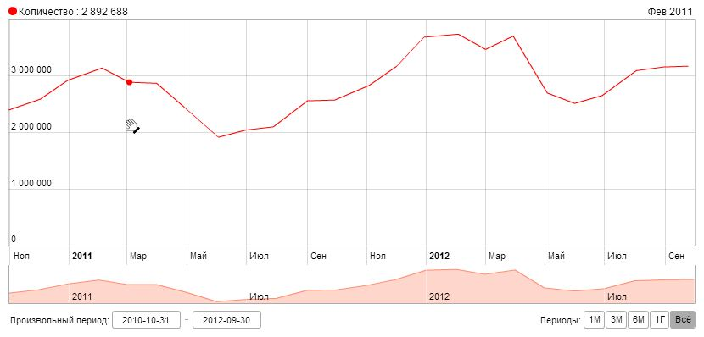

Slide 21
Планирование бизнеса
Продажи:
Логистика
Поставки
Курьеры
Склад
Колл-центр
?
Реклама:
Нагрузка на сервер?
Менеджеры по продаже рекламы или РА?
Notes:
Эта та часть планирования, которая вроде не совсем касается оптимизаторов, тем не менее важна и для них.
Если все сроки и обязательства по продвижению будут выполнены, а клиент не сможет адекватно монетизировать полученный результат и его доходы не вырастут пропорционально – клиент перестанет платить.

Slide 22
Спасибо. Вопросы?
Сергей Кошкин
www.smartseo.ru
koshkin@gmail.com
www.facebook.com/serg.koshkin
www.slideshare.net/sergkoshkin

